Slide 1
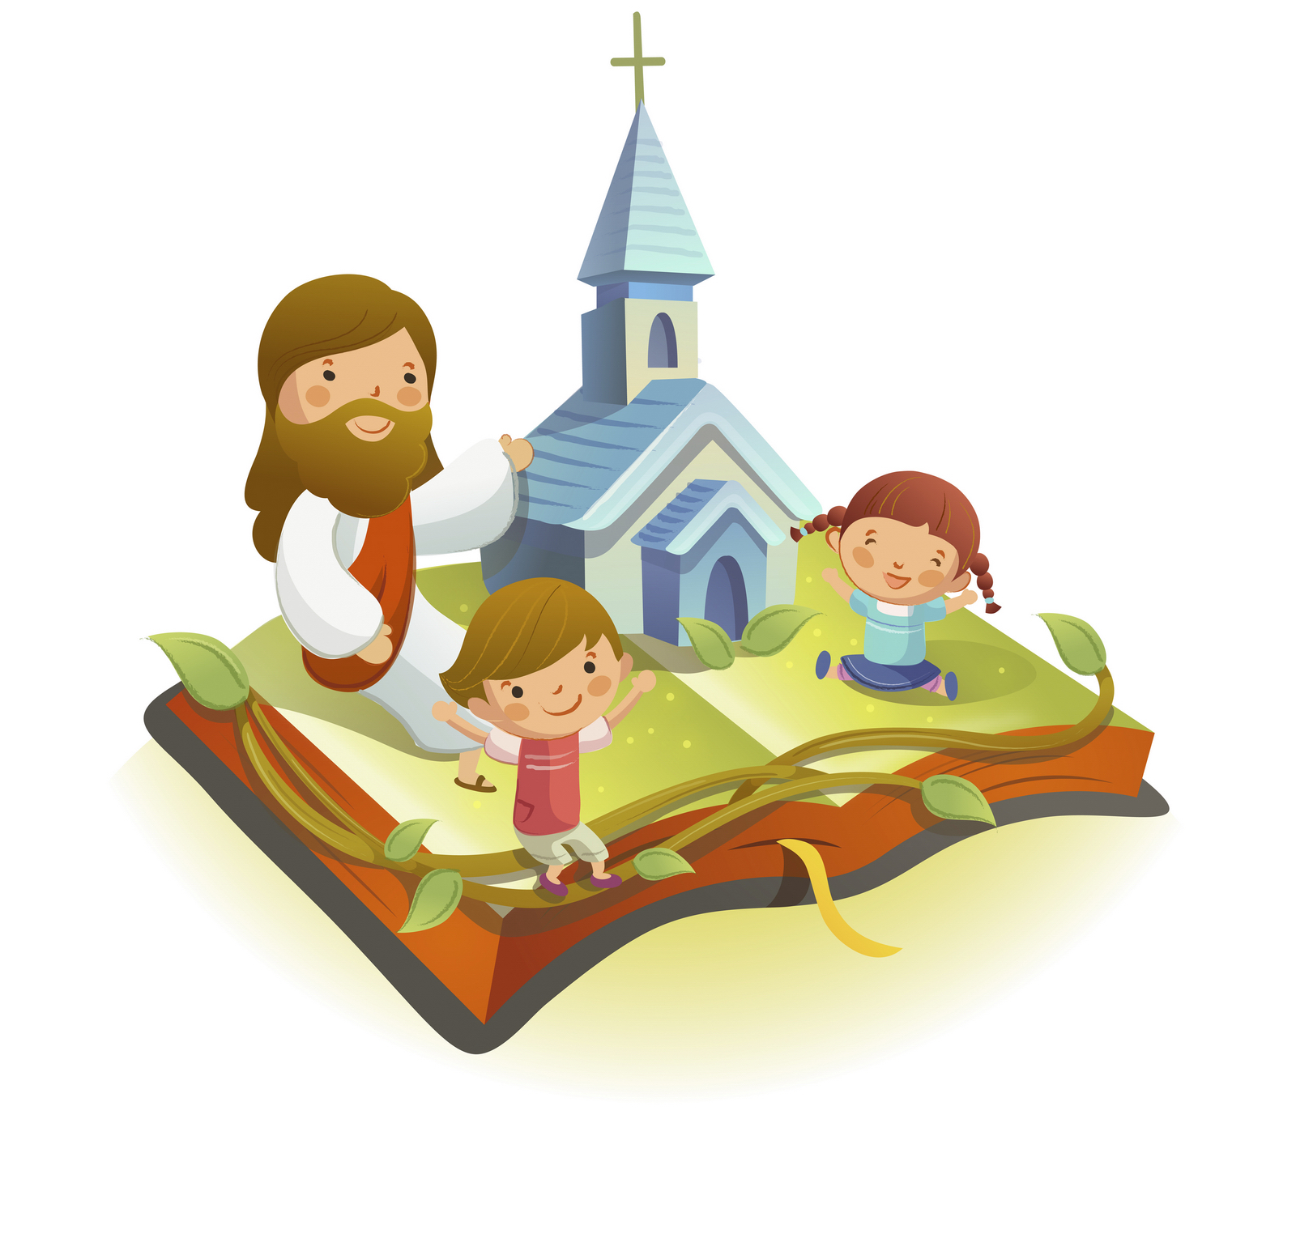
✠VUI HỌC KINH THÁNH✠
AI YÊU MẾN THẦY
SẼ GIỮ LỜI THẦY
CHÚA NHẬT IV PHỤC SINH - NĂM A

Slide 2
✠ TIN MỪNG CHÚA GIÊSU THEO THÁNH GIOAN ✠
Khi ấy, Đức Giê-su nói với người Do-thái rằng: “Thật, tôi bảo thật các ông :

Slide 3
Ai không đi qua cửa mà vào ràn chiên, nhưng trèo qua lối khác mà vào, người ấy là kẻ trộm, kẻ cướp.

Slide 4
Còn ai đi qua cửa mà vào, người ấy là mục tử.

Slide 5
Người giữ cửa mở cho anh ta vào, và chiên nghe tiếng của anh; anh gọi tên từng con, rồi dẫn chúng ra.

Slide 6
Khi đã cho chiên ra hết, anh ta đi trước và chiên đi theo sau, vì chúng nhận biết tiếng của anh.

Slide 7
Chúng sẽ không theo người lạ, nhưng sẽ chạy trốn, vì chúng không nhận biết tiếng người lạ.”

Slide 8
Đức Giê-su kể cho họ nghe dụ ngôn đó. Nhưng họ không hiểu những điều Người nói với họ.

Slide 9
Vậy, Đức Giê-su lại nói: “Thật, tôi bảo thật các ông: Tôi là cửa cho chiên ra vào.

Slide 10
Mọi kẻ đến trước tôi đều là trộm cướp; nhưng chiên đã không nghe họ.

Slide 11
Tôi là cửa. Ai qua tôi mà vào thì sẽ được cứu. Người ấy sẽ ra vào và gặp được đồng cỏ.

Slide 12
Kẻ trộm chỉ đến để ăn trộm, giết hại và phá huỷ. Phần tôi, tôi đến để cho chiên được sống, và sống dồi dào.” ĐÓ LÀ LỜI CHÚA

Slide 13
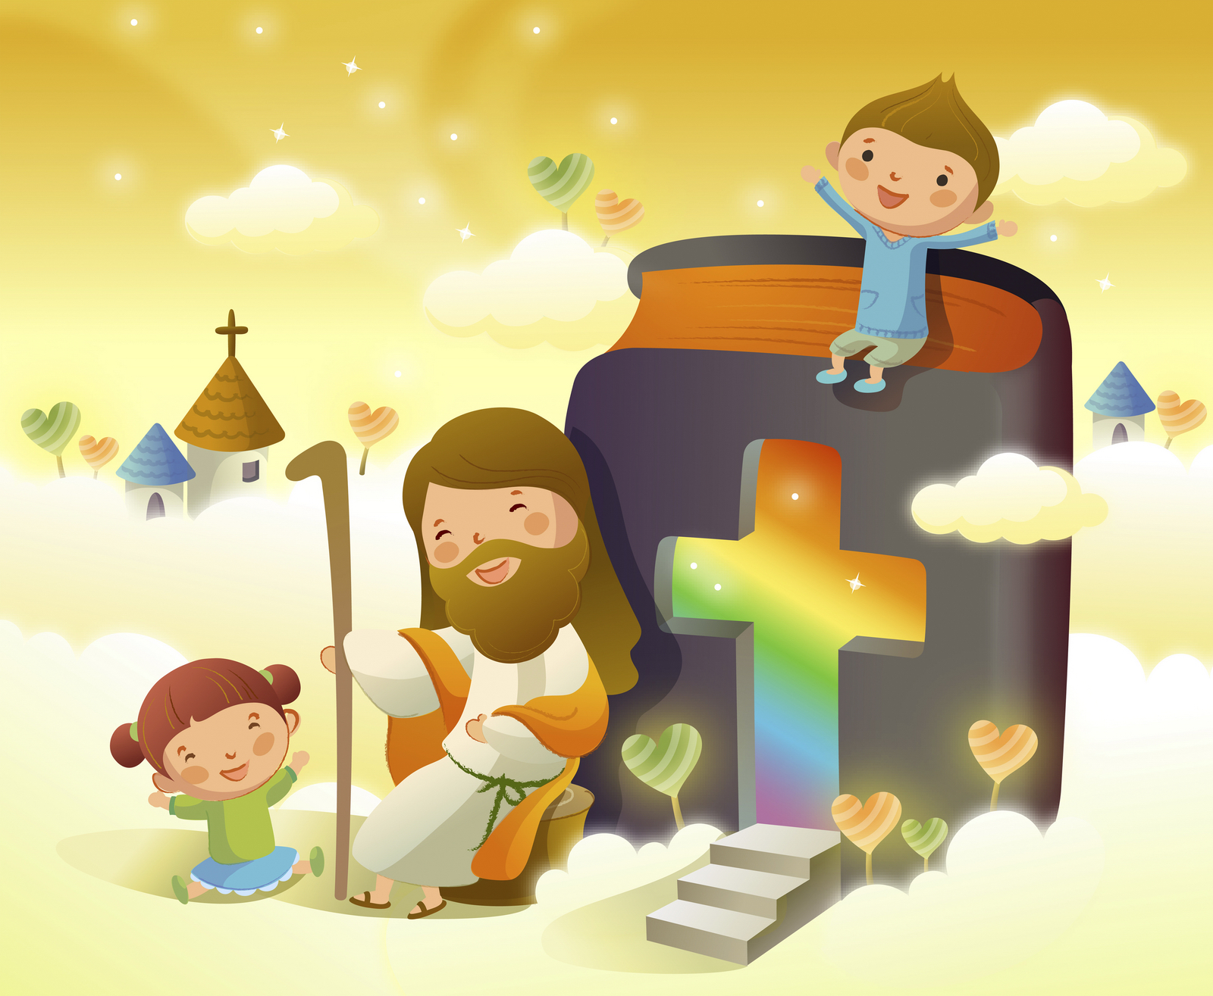
Học với Giê-su - Học cùng Giê-su
TRẮC NGHIỆM

Slide 14
1. Con vật nào được gọi nhắc đến trong bài Tin Mừng?
A
Sói
B
Dê
C
Cá
D
D
Chiên
Chiên
Đáp án

Slide 15
2. Những kẻ không đi qua cửa mà trèo qua lối khác mà vào ràn chiên là kẻ nào?
A
Kẻ trộm
B
Kẻ cướp
C
C
Cả A và B đều đúng
Cả A và B đều đúng
D
Cả A và B đều sai
Đáp án

Slide 16
3. Những người đi qua cửa mà vào ràn chiên là ai?
A
Chủ chiên
B
B
Mục tử
Mục tử
C
Người gác cửa
D
Người mua chiên
Đáp án

Slide 17
4. Điền vào chỗ trống: “Người giữ cửa mở cho anh ta vào, và chiên … …”.
A
Đi theo anh
B
Chạy trốn khỏi anh
C
Được anh ôm vào lòng
D
D
Nghe tiếng anh
Nghe tiếng anh
Đáp án

Slide 18
5. Cuối cùng, Chúa Giê-su trong bài Tin Mừng hôm nay ví người là gì?
A
Là đường, sự thật và sự sống
B
Là ánh sáng cho trần gian
C
Là cửa cho chiên ra vào
C
Là cửa cho chiên ra vào
D
Là người gác cửa chuồng chiên.
Đáp án

Slide 19
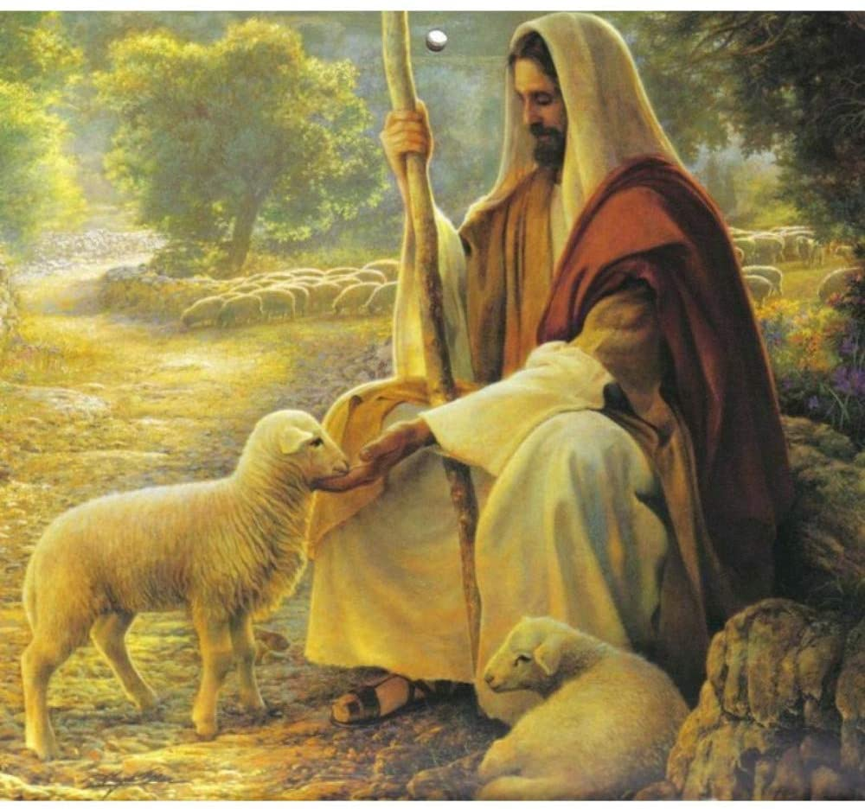
TÌM Ô CHỮ

Slide 20
1
T | R | Ộ | M | C | Ư | Ớ | P
K | Ẻ | C | Ứ | Ớ | P
 | L | À | C | Ử | A
G | I | Ế | T | H | Ạ | I
 | N | G | Ừ | Ờ | I | L | Ạ
HÀNG
DỌC
2
3
4
5
1. MỌI KẺ ĐẾN TRƯỚC TÔI ĐỀU LÀ … …
2. AI KHÔNG QUA CỬA MÀ TRÈO VÀO LÀ … …
3. TÔI … … CHO CHIÊN RA VÀO.
4. KẺ TRỘM CHỈ ĐẾN ĐỂ ĂN TRỘM, … … VÀ PHÁ HUỶ
5. CHÚNG SẼ KHÔNG THEO … …., NHƯNG SẼ CHẠY TRỐN, VÌ CHÚNG KHÔNG NHẬN BIẾT TIẾNG … …

Slide 21
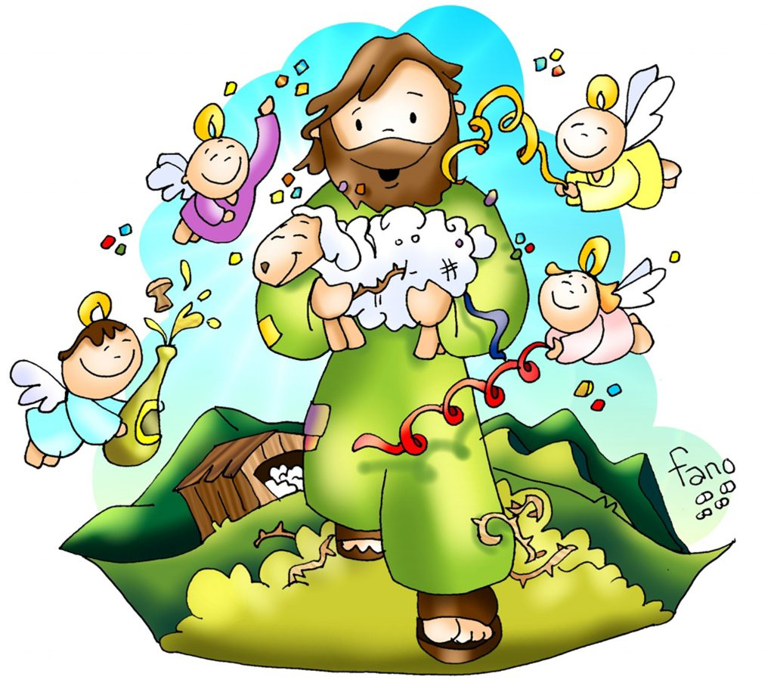

Slide 22
T | R | Ộ | M | C | Ư | Ớ | P
K | Ẻ | C | Ụ | Ớ | P
 | L | À | C | Ử | A
G | I | Ế | T | H | Ạ | I
 | N | G | Ử | Ờ | I | L | Ạ

